Slide 1
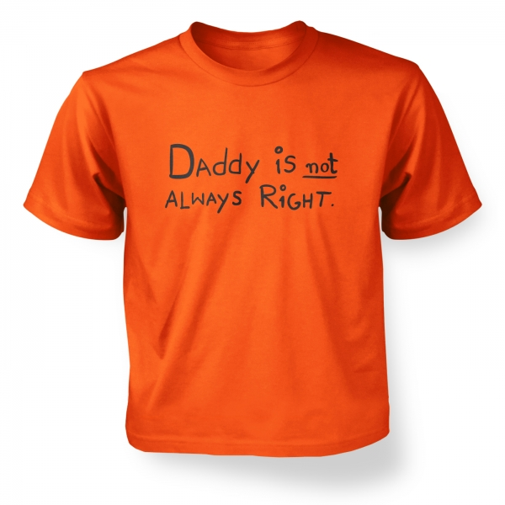
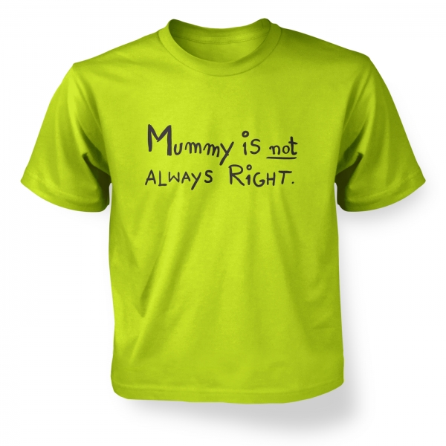
天下没有不是的父母？
Parent are always right?
Notes:
Introduction

Slide 2
做父母這份職業的困境是當你變得經驗豐富的時候, 也就是你失業的時候.
~俟名
Listen to your elders' advice. Not because they are always right, but because they have more experience of Being Wrong.
Unknown quotes

Slide 3
你們做父親的，不要惹兒女氣只照著主教訓和警戒養育他們。（以弗所 6:4）
因為耶和華所愛的，他必責備，正如父親責備所喜愛的兒子。（箴言 3:10）
凡管教的事，當時不覺得快樂，反覺得愁苦；後來卻為那經練過的人結出平安的果子，就是義。（希伯來 12:10）

Slide 4
父母親管教兒女的類型
管教類型 | 管教方法 | 聖經例子
縱容型 (自由？) | 低約束、高溝通 低要求、高顧惜 | 祭司以利的兩個兒子，雅各的母親
忽略型 (獨立？) | 低約束、低溝通 低要求、低顧惜 | 大衛的子女
獨裁型 | 高約束、低溝通 高要求、低顧惜 | 掃羅與約拿單
權威型 | 高約束、高溝通 高要求、高顧惜 | ?

Slide 5
聖經中的父母親
挪亞
亞當丶夏娃
摩西的母親
亞伯拉罕
撒母耳的母親
浪子的父親

Slide 6
領導式的教養
以身作則
感染力的熱情 – 願景與異象
正面輔導與鼓勵跟隨的人 – 發掘潛能
決策力 – 即使是不受歡迎的決定
堅持到底 – 即使是遇到困難與挑戰

Slide 7
耶穌與他的父母親
每年到逾越節，他父母就上耶路撒冷去。
當他十二歲的時候，他們按著節期的規矩上去。
守滿了節期，他們回去，孩童耶穌仍舊在耶路撒冷。他的父母並不知道，
以為他在同行的人中間，走了一天的路程，就在親族和熟識的人中找他，
既找不著，就回耶路撒冷去找他。
過了三天，就遇見他在殿裡，坐在教師中間，一面聽，一面問。
凡聽見他的，都希奇他的聰明和他的應對。
他父母看見就很希奇。他母親對他說：我兒！為什麼向我們這樣行呢？看哪！你父親和我傷心來找你！
耶穌說：為什麼找我呢？豈不知我應當以我父的事為念嗎（或作：豈不知我應當在我父的家裡嗎）？
他所說的這話，他們不明白。
他就同他們下去，回到拿撒勒，並且順從他們。他母親把這一切的事都存在心裡。
耶穌的智慧和身量，並神和人喜愛他的心，都一齊增長。

Slide 8
學習因果律
例子1-上課遲到
叫他起床 | 給他鬧鐘
反覆大聲要求 | 一次提醒
幫他整理準備一切 | 要求前一天整理
快速開車 | 不慌不忙
及時趕到 | 讓他遲到

Slide 9
我們盡力而為了！但是...
是否真知道什麼是最好？
好的動機，但没有好方法
舍本逐末？
我們並不完全，也是罪人！
我們真的盡力了嗎？

Slide 10
父母親的提醒
教什麼？教了嗎？－養不教父之過
孩子是否成了我們的偶像？
孩子是否成了我們的一生？
最終孩子有自己的選擇

